Slide 1

软 件 工程
饶国政
http://cic.tju.edu.cn/faculty/rgz/
rgz@tju.edu.cn

Slide 2

第 三 章
软件设计基础

Slide 3
3.1 软件设计概述
软件设计是软件开发的关键步骤，直接影响软件质量。软件设计阶段要解决“如何做”的问题。
一、软件设计阶段的任务与目标
设计任务：将需求阶段获得的需求说明（模型）转换为计算机中可实现的系统。
设计阶段主要任务是:
软件体系结构的设计
数据结构的设计
用户界面的设计
算法的设计

Slide 4
软件设计任务涉及多方面，可分为总体设计和详细设计。
系统结构设计
数据设计
软件设计
任务
过程设计
界面设计

Slide 5
软件设计的目标 就是构造一个高内聚低耦合的软件模型。
高可靠性
高可维
护性
高效率
软件
设计
高可理
解性
软件设计的目标

Slide 6
3.1.1 软件体系结构设计
软件体系结构确定了系统的组织结构和拓扑结构，显示了系统需求和构成系统的元素之间的对应关系，提供了一些设计决策的基本原理。
体系结构的设计过程的主要活动：
1.系统分解—将系统分解为若干相互作用的子系统。
2.控制建模—建立系统各部分间控制关系的一般模型。
3.模块分解 — 将子系统进一步划分为模块。
注意:往往子系统与模块之间没有明显界限.

Slide 7
体系结构设计是软件设计的第一个阶段，该阶段侧重于系统宏观结构的设计，而不关心模块的内部算法。
体系结构的分类：
一、仓库模型（The repository model）
也称“容器模型 ”，是一种集中式的模型。各子系统可以直接访问中央数据仓库存储的共享数据。子系统之间紧密耦合。
子系统1
子系统2
子系统n
……
中央数据仓库(Repository)
仓库结构

Slide 8
一、仓库模型（The repository model）
各子系统共享中央数据库中的数据—共享容器模型
各子系统可以有自己的数据库，子系统之间通过消息传递实现数据交换。
设计编辑器
代码生成器
设计转换器
项 目 存 储
程序编辑器
设计分析器
报告生成器
集成CASE工具集的体系结构
适宜命令控制系统、CAD系统

Slide 9
仓库模型的主要优缺点：
优点：
1.共享大数据量的有效方法。
2.子系统不必关心其它的子系统如何使用它所产生的数据。
3.易于将新子系统集成，若新子系统也采用相同规范 。
缺陷：
1.为了共享数据 ,各子系统必须有一致的数据视图 ，不可避免地会影响了整个系统的性能。
2.子系统的改变，使产生的数据结构也可能发生改变。
3.统一的数据库 结构(备份、安全、访问控制和恢复的策 ),将影响子系统的效率 。

Slide 10
二、 客户机/服务器模型（Client/Server Architectural Model）
C/S结构是一种分布式模型，采用发请求、得结果的模式：
客户机 向服务器发出请求(数据请求、网页请求、文件传输请求等等)，
服务器 响应请求，进行相应的操作，将结果回传给客户机，客户机再将格式化后的结果呈现给用户。
C/S结构的应用都由三个相对独立的逻辑部分组成：
用户界面
应用逻辑
数据访问
三种逻辑之间的关系

Slide 11
两层客户机/服务器模型
Two Tier Client/Server Architectural Model
客户1
客户2
客户N
结果
请求
网络
请求
服务器1
服务器2
服务器M
两层Client/Server结构
C/S的工作模式是一种远程过程调用(RPC，Remote Procedure Call)模式，允许客户端和服务器端有不同的软硬平台。

Slide 12
例：Two Tier Client/Server Architectural Model
client1
client2
client3
client4
Wide-bandwidth netwok
Catalogue
server
catalogue
video
server
Film clip
files
picture
server
digitised
photographs
hypertext
server
hypertext
web
电影图片库系统的体系结构

Slide 13
完整的应用包含三个相对独立的逻辑部分，而两层的C/S结构只有两个端应用。应用逻辑应该映射到哪一端上呢？ 三种情况：
C/S应用1
C/S应用2
C/S应用3
客户端
用户界面
用户界面
用户界面
逻辑应用
客户端逻辑应用
网 络
数据访问
服务端逻辑应用
逻辑应用
服务器
数据访问
数据访问
应用逻辑层的映射情况
两层C/S架构将数据表示和处理逻辑分开 ，但应用逻辑和两端之一是紧耦合的 ，不适宜多用户、多数据库，是非安全的网络环境。

Slide 14
2.三级/多级应用模型(Three/Multi Tier Model)
第一级是数据库管理结点(database management node)。
第二级或中间级是“商业逻辑结点” (business logic node),是指
具体应用中实施的程序逻辑和法则。
第三级是用户界面级，强调高效、方便易用的用户界面。
ClientA
ClientC
ClientD
第三级
ClientB
服务器
business logic node（商业逻辑结点）
第二级
°
Security
（安全）
°
Event
（事件）
°
Search
（搜索）
°
°
°
客户机
第一级
Database management node
（数据库管理结点）

Slide 15
在多层模型中，中间层会用到应用服务，包括事务服务、消息服务等等。常见的事务服务器有Microsoft Transaction Server，消息服务器有Microsoft Message Queue。
客户端
应用服务器1
应用服务器n
服务器
…
用户界面
应用逻辑
应用逻辑
数据访问
网 络
多层应用模型

Slide 16
三、分布式对象结构(Distributed Objects Architecture)
在C/S模型中，客户和服务器在服务/请求上的差别，在一定程度上限制了系统的灵活性和可扩展性。
采用分布式对象结构 ：
“对象(Object)”——提供服务的系统组件(System Component)。
每个对象在逻辑上是平等的，它们可以互相为对方提供所需的服务。
提供服务的对象就是服务器，而提出服务请求的对象就是客户。

Slide 17
O₁
O₂
O_{n}
…
S(O₁)
S(O₂)
S(O_{n})
软件总线(ORB)
分布式对象结构
“软件总线(Software Bus)”的中间件(Middleware)
即对象请求代理(Object Request Broker，简称ORB)
分布式对象结构具有很好的开放性和透明性，用户可以非常方便地在总线上添加、更新或删除组件对象。

Slide 18
流行的ORB技术标准有两种：
CORBA(Common Object Request Broker Architecture)
DCOM(Distributed Component Object Model)
分布式对象结构具有优良特性：
1.可在系统布署完成后，再具体考虑服务的分布和如何提供服务的问题。
2.具有开放式结构，提供了极好的灵活性和可伸缩性。
3.系统可进行动态分配。

Slide 19
四、 抽象机模型
又称为分层模型，通常用于建立子系统的接口模型。每层提供一组服务，每层定义一个抽象机。典型的例子：
ISO/OSI 开放系统互连参考模型
主机系统
应用层协议
表示层协议
会话层协议
传输层协议
主机系统
应用层
表示层
会话层
传输层
网络层
数据链路层
物理层
应用层
表示层
会话层
传输层
网络层
数据链路层
物理层
中继系统 中继系统
网络层
数据链路层
物理层
网络层
数据链路层
物理层
物 理 介 质
优点：支持增量式开发。
缺点：系统构成，性能保证较困难。

Slide 20
五、控制摸型
考虑子系统之间的控制流。控制方式分为：
1.集中式控制
传感器进程
传动装置进程
主程序
系统控制器
程序1
程序2
程序3
计算进程
用户界面
故障处理器
程序11
程序12
程序31
程序32
控制的调用—返回模型
实时系统的集中式模型
2.事件驱动系统 —由外部产生的事件来驱动系统
分为： 广播模型 中断驱动的模型

Slide 21
3.1.2 软件设计阶段
软件设计分为总体设计和详细设计两个阶段。
其工作流程可用下图表示：
修 改
修 改
需求 说明书
软件 结构
设计说 明书
总体
设计
详细
设计
复审
复审
可接受
模块描述
1、设计阶段结束要交付的文档是设计说明书，根据设计方法的不同，有不同的设计文档。
2、每个设计步骤完成后，都应进行复审。
常用的设计方法有： SD法、Jackson法、OOD法、HIPO法、 Parnas法、 Warnier法等。

Slide 22
3.2 软件设计准则
软件设计是软件开发过程的重要阶段，对保证软件系统的质量起着关键作用。但是如何保证软件设计的质量呢？有以下经过长期考验的设计准则：
1.软件结构的准则
2. 模块化准则
3.软件独立性准则

Slide 23
一、软件结构的准则
软件结构表示软件的系统结构，它是软件模块间关系的表示，均表示为层次关系。
软 件 结 构 示 意 图
扇出为3
A
顶层
B
C
D
1层
深度
深度
E
F
G
H
2层
I
J
K
L
M
3层
扇入为2
N
扇入为3
4层
宽度
宽度
宽度

Slide 24
有 关 指 标
① 深度：表示软件结构中从顶层模块到最底层模块的层数；
② 宽度：表示控制的总分布；
③ 扇出数：指一个模块直接控制下属的模块个数；
④ 扇入数：指一个模块的直接上属模块个数。
一个好的软件结构的形态准则是：顶部宽度小，中部宽度最大，底部宽度次之；在结构顶部有较高的扇出数，
在底部有较高的扇入数。

Slide 25
二、模块化准则
所谓模块化就是将系统划分成若干模块，每个模块完成一个子功能，把这些模块集中起来组成一个整体，以满足所要求的整个系统的功能。
我们利用模块化来降低软件复杂度。注意选择分解的最佳模块数。
三、软件独立性准则
软件独立性的含义是指开发具有功能专一，模块之间无过多相互作用的模块。又称为模块独立性准则。
这种类型的模块可以并行开发，开发容易，能减少错误的影响，使模块容易组合、修改及测试。

Slide 26
软件独立性的度量标准是两个定性指标：
耦合性 用于描述模块之间联系的紧密程度。
内聚性 用于描述模块内部联系的紧密程度。

Slide 27
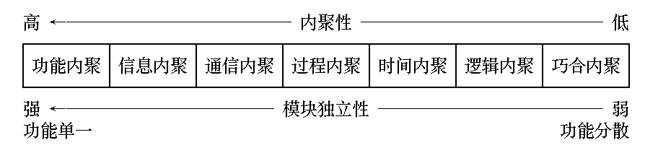
3 耦合与内聚度
内聚
内聚度：模块内部各成分彼此结合的紧密程度。
内聚度按其高低程度可分为七级,内聚度越高越好。

Slide 28
耦合度
软件结构中模块间关联程度的一种度量。
耦合的强弱取决于模块间接口的复杂性、进入或调用模块的位置以及通过界面传送数据的多少等。
设计软件应追求尽可能松散耦合的系统。
松散耦合系统中，任一模块的设计、测试和维护都相对独立。
松散耦合系统模块间联系较少,错误在模块间传播的可能性随之变小。
模块间的耦合程度直接影响系统的可理解性、可测试性、可靠性和可维护性。

Slide 29
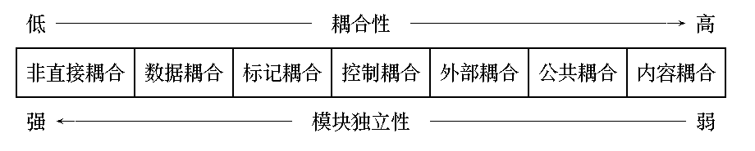
耦合度
耦合度也分为七级

Slide 30
3.3 结构化设计方法
SD（Structured Design）法与SA、SP法前后衔接，是结构化开发方法的核心。
一、SD 法的基本概念
1. SD 法的两个阶段
总体设计
任务： 解决系统的模块结构，即分解模块，确定模块功能及系统模块的层次结构。
文档：模块结构图及其模块功能说明。
详细设计
对模块图中每个模块的过程进行描述，常用的描述的方式有：伪代码，流程图，N-S图，PAD图等。

Slide 31
3.3 结构化设计方法(续）
二、SD 法的设计步骤
⑴从DFD图导出初始的模块结构图(SC)。
中心变换型(transform center) _ 变换分析
 事务处理型(transaction) _ 事务分析
⑵按照SD法设计总则，改进模块结构图。
注意：模块结构图不同于“框图”。
软件〈
层次性：反映软件整体的性质 (结构图)
过程性：反映局部的性质 (框图)

Slide 32
中心变换型 的 DFD 图
这类数据流图可看成是对输入数据进行转换而得到输出数据的处理。
DFD图可以明显分为“输入—处理—输出”三部分。
输 入
主加工
输 出
检查
顺序
修改
数据
（物理输入）
检查
合理性
修改
压缩
代码
扩充
代码
核对
记录
（物理输出）
（逻辑输入）
（逻辑输出）
格式化
旧文件
新文件

Slide 33
事务处理型 的 DFD 图
这类数据流图有一个数据处理中心，按加工的结果选择一个输出数据流继续执行的处理。
如下图所示：
报名
付款
分类
复审
注销
查询
采用“事务分析”（transaction Analysis）技术

Slide 34
实例：银行贷款文件管理 （MFUP）
序号 | 内 容 | 长度（字节） | 数据类型 | 可否修改
1 | 帐号 | 5 | 数字 | 否
2 | 户名 | 30 | 数字字母 | 可
3 | 地址 | 30 | 数字字母 | 可
4 | 省 | 10 | 字母 | 可
5 | 市 | 15 | 字母 | 可
6 | 邮政编码 | 5 | 数字 | 可
7 | 电话 | 7 | 数字 | 可
8 | 类型 | 1 | 字母 | 否
9 | 信贷员号 | 5 | 数字 | 可
10 | 最近一次业务日期 | 6 | 数字 | 否
11 | 最近一次付息日期 | 6 | 数字 | 否
12 | 余额 | 8 | 数字 | 否
13 | 业务总量 | 8 | 数字 | 否
14 | 限额 | 6 | 数字 | 否

Slide 35
实例：银行贷款文件管理 （MFUP）
要求对贷款文件进行修改，修改信息由卡片输入，卡片上的修改信息格式如下：
1~5位 6~9位 10位起
帐号 空 ×× 修改值1* ×× 修改值2* …..**
(序号）
需求分析结果—DFD 图,是一种混合的 DFD 图。

Slide 36
需求分析结果 — DFD 图
实例：银行贷款文件管理 （MFUP）
卡片
2
检查顺序
顺序卡片
3
编辑卡片
顺序卡片
修改信息
修改分类
4
抽出修改
修改信息
修改信息
5
顺序记录
要修改的记录
顺序记录
报告
6
旧记录
检查次序
比较帐号
修改记录
报告
7
不修改的记录
已修改的记录
9
写记录
编辑卡片加工分解
新记录
主加工是？？
新记录

Slide 37
将DFD图转换为模块结构图
卡片
顺序卡片
检查顺序
编辑卡片
修改信息
旧记录
检查次序
顺序记录
帐号相等
要修改的记录
修改记录
报告
贷款文件
管理系统
不修改的记录
写记录
已修改的记录
已修改
新记录
顺序记录
取顺序
记录
取修改
信息
比较
帐号
写
记录
修改
记录
打印
报告
打印
记录
旧记录
旧记录
顺序记录
顺序卡片
已编辑卡片
顺序卡片
“编辑卡片”应继续向下分解，是典型的“事务处理”型的DFD图。
读旧
记录
检查
顺序
取
卡片
编辑
卡片
卡片
卡片
顺序
卡片
读卡片
检查顺序

Slide 38
事务分析技术
P1
事务控制
I
P2
接受事务
发送事务
P3
P1
P2
P3
输入流
事务中心
加工路径
原始的数据流图
对应模块图

Slide 39
卡片
已编辑
卡片
编辑卡片
卡片
已编辑项
项
项
抽出修改项
编辑修改项
项2
已编辑项9
项3
已编辑
项3
已编辑
项2
项14
编辑项2
编辑项3
…
编辑项9
编辑卡片的分解

Slide 40
三、模块结构图的改进
按照“降低块间联系，提高块内联系”的设计总则进行修改，完善系统的模块图，写出模块的功能说明。
具体从以下方面改进：
1）尽可能建立功能模块
功能模块具有最强的内聚性，应满足信息屏蔽原则：一个模块内所包含的信息（过程和数据）对不需要这些信息的模块是不能访问的（黑盒）。
功能模块的组成：
执行某项任务的部分
出错处理部分
返回结束标志

Slide 41


四、模块结构图的改进
2）消除重复功能
若两模块含有重复的部分，应设法将重复的功能消去。
X
Y
X
Y
X
Y
X
Y
X
Y
Q’2
Q1
Q2
Q’1
Q’2
Q
Q
重复部分
Q
(a)
(b)
(c)
(d)

Slide 42
3）模块的作用范围应与控制范围
控制范围 — 结构方面的特点，包括模块及其所有下属模块。
作用范围 — 判断所涉及到的模块，是从功能特点考虑的。
TOP
X
T
B
A
B1
B2
SD方法认为：当作用范围为控制范围的子集时，才能获得较低的块间联系, 如图中的设计，判定的作用范围恰好在判定所在模块的下一层。

Slide 43
4）模块的大小适当
模块大小指其篇幅，一般模块大小约50-100行为宜。
5）模块的扇入扇出数不宜太多
扇出数 一个模块调用其他模块的个数。
扇入数 一个模块被其他模块调用的个数。
除服务性模块外，模块的扇入扇出数不宜太多。否则块间联系增加。

Slide 44
3.4 详细设计
一、任务
详细设计阶段的任务是开发一个可以直接转换为程序的软件表示，即对系统中每个模块的内部过程进行设计和描述。
二、常用的描述方法工具
1、流程图
2、结构化流程图（N-S图）
3、PAD图—问题分析图
4、PDL 语言

Slide 45
结构化流程图（N-S图）
由顺序、选择、循环三种基本结构组成。
条件
块1
T F
T
Case I=1,2,3
F
块2
块3
块1
块2
块1
块2
块3
块4
顺序结构
选择结构
多分支选择结构
当条件成立时
块
块
直到条件成立时
当型循环
直到型循环

Slide 46
结构化流程图（N-S图）
顺序结构
a
多分支选择结构
b
条 件 1
选择结构
T
F
Case Xi, i=2,3,4
f
T
F
X2
X3
X4
T
条 件 2
F
当条件3成立
后判定型循环结构
先判定型循环结构
g
i
c
d
e
h
直到条件4成立
直 到 条 件 成立
j

Slide 47
PAD图
PAD图—问题分析图（problem Analysis Diagram）
其基本控制结构如下：
任务1
控
制
变
量
值 1
任务1
任务2
值 2
then部分
任务2
条件
T
F
else部分
任务3
选择结构
值 n
任务n
顺序结构
多分支选择结构
WHILE型条件
循环体
UNTIL型条件
循环体
先判定型循环结构
后判定型循环结构

Slide 48
例1：对数组X进行排序。 “自顶而下，逐步求精”
1、循环一次，排好一个X[h]
H：=1，n-1
排好第h个X [h]
H：=1，n-1
H：=1，n-1
2、细化
找 X[J]= MAX（X[h]…X[n]）
(a)
排好第H个X [h]
交换 X[J] 和 X[h]
(b)
3、连接各图，构成完整的PAD图
(a)
J：=h
J:=k
k：=h+1，n
X[k]
>
X[J]
H：=1，n-1
H：=1，n-1
H：=1，n-1
W:=X[h]
X[h]:=X[j]
X[j]:=w
(b)

Slide 49

3.6 用户界面设计
随着各种应用软件的面市，作为人机接口的用户界面具有越来越重要的作用，用户界面是否友好直接影响到软件的寿命与竞争力。因此，对用户界面的设计必须予以足够的重视。
用户界面设计中的主要问题进行讨论。
用户界面应具有的特性— 什么是友好的用户界面。
用户界面设计的任务— 用户界面设计应该完成的工
作。
用户界面的基本类型— 用户界面的工作模式。

Slide 50
总之，用户界面设计要以人为本。
分析和理解
用户活动
在纸上设计
原型
与最终用户
一起评价
设计原型
产生动态
设计原型
与最终用户
一起评价
可执行原型
实现最终的
用户界面
用户界面设计迭代过程

Slide 51
用户界面设计原则：
1.可视性和可支付性(Visibility and Affordance)。
2.保持命令、菜单，颜色等统一（Strive for Consistency）。
3.为频繁使用的用户提供快捷方式（Enable Frequent Users to Use Short Cuts）。
4.提供信息反馈（Offer Information Feedback）。
5.提供简单的错误处理（Offer Simple Error Handling）。
6.方便的操作、回滚（Permit Easy Reversal of Actions）。
7.降低短期记忆回忆（Reduce Short-Term Memory Load）。

Slide 52
3.6.1 用户界面的交互性
交互性是用户界面最重要的特性，按照交互形式分为5类：
交互类型 | 主要优点 | 主要缺点 | 应用实例
直接操纵 | 快速直观，容易学习 | 实现较难，适于对象和任务有视觉隐喻 | 视频游戏 CAD系统
菜单选择 | 避免用户错误只需很少键盘输入 | 对有经验的用户操作较慢,菜单项多时操纵复杂 | 一般用途的系统
表格填写 | 简单的数据人口 易学习 | 占较多的屏幕空间 | 库存控制 个人贷款处理
命令语言 | 强大灵活 | 较难学习 错误管理差 | 操作系统，图书馆信息检索系统
自然语言 | 适合偶然用户 容易控制 | 需要键入的太多，自然语言理解的系统不可靠 | 时刻表系统,WWW信息检索系统

Slide 53
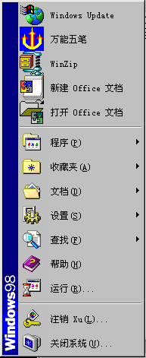
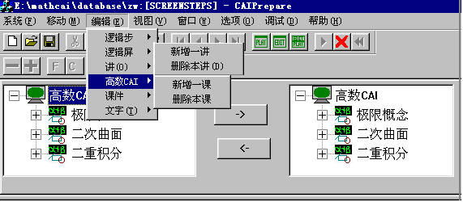
3.6.2 用户界面的基本类型
1、菜单（menu）
按照显示方式分：
正文菜单、图标菜单、正文和图标混合菜单，如：开始菜单。
按屏幕位置和操作风格
固定位置、浮动位置（弹出）、下拉式、嵌入式
固定菜单
开始菜单
下拉菜单
固定及下拉菜单

Slide 54
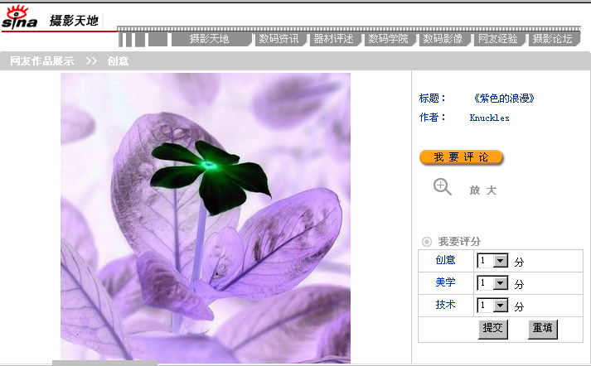
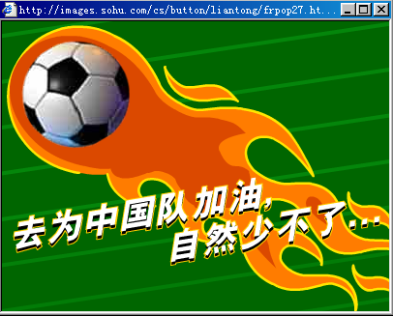
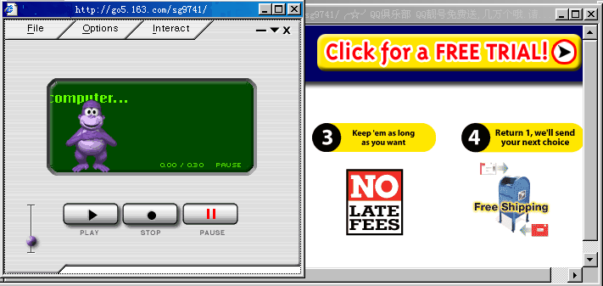
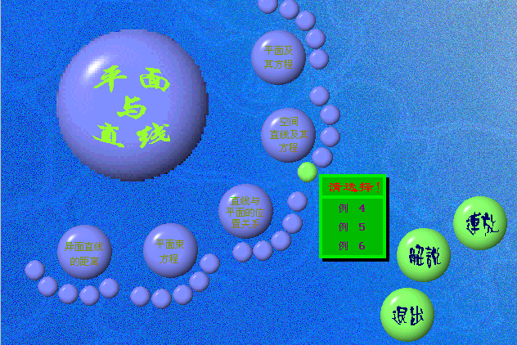
2、图 象
在用户界面中，加入丰富多彩的画面，将能够更加形象地为用户提供有用的信息，以达到可视化的目的。主要的处理操作有：图象的隐蔽和再现、屏幕滚动和图案显示、动画等。
图 形

Slide 55
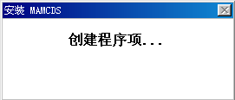
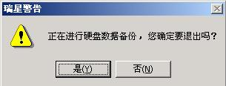
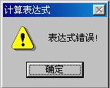
3、对话框
对话框是在需要时，显示在屏幕上一个矩形区域内的图形和正文信息。以实现系统和用户之间的通信。
其显示方式与弹出式菜单类似，即瞬时弹出。
有三种对话形式：
必须回答式 如图1所示
无需回答式 如图2所示
警告式 如图3所示
图2 无需回答式对话框
图1 必须回答式对话框
图3 警告式对话框

Slide 56
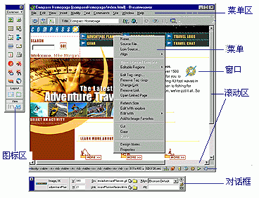
4、窗口（window）
图形学中称为视图区（Viewport），视为虚拟屏幕。一个实用窗口，可包含部件：
菜单区（menu bar） 图标区（icon bar）
标题区（title bar） 移动区（move bar）
大小区（size bar） 退出区（quit bar）
用户工作区（user’s work bar）
横向滚动区（horizontal scroll bar）
纵向滚动区（vertical scroll bar）
窗 口

Slide 57
3.6.3 数据I/O界面设计
数据I/O界面，是系统的重要组成部分。主要从输入速度和减少出错率考虑。
1、尽量减少输入工作量
对相同内容输入设置默认值
自动填入
列表选择或点击选择
2、输入屏幕与输入格式匹配
即屏幕显示按照数据使用频率、重要性、次序等组织。
3、数据输入的一般规则
确定输入 交互动作
确定删除 提供反馈

